Slide 1

Team #4 Project Proposal
윤성경 정창호 유종현 김진태
Notes:
안녕하십니까 4조 제안서 발표를 맡게 된 유종현입니다.
프로젝트 이름은 review revolution이고 리뷰를 혁신하다 라는 뜻을 가지고 있습니다.

Slide 2
Index
Background
Project Overview
Design Concept
Development
Features
Notes:
먼저 이 프로젝트를 시작하게 된 배경(Background)과 프로젝트의 개요를 말씀 드린 뒤에,(Project Overview)
대략적인 디자인의 예시를 보여드리며 설명 드리겠습니다. (Design Concept)
그 다음은 개발 과정에 대한 부분을 말씀 드리고 (Development)
마지막으로 이 프로젝트의 결과물이 어떤 가치를 제공할 수 있는지(Features)에 대해 말씀드리겠습니다.

Slide 3
Background 프로젝트 배경
Notes:
배경에 대해서 설명 드리겠습니다.

Slide 4


Background
Review decides Purchase
Notes:
우리는 인터넷에서 어떤 물건을 살 때 물건 정보와 함께 소비자 리뷰를 봅니다.
실제 사용자의 경험들로 이뤄진 리뷰를 통해서 구매시점에서는 알기 힘든 중요한 정보들을 얻고,
많은 사람들이 보장하는 좋은 물건들을 살 수 있습니다.
실제 많은 통계자료들도 리뷰가 제품 구매에 엄청난 영향을 미친다고 이야기하고 있습니다..
(실제 자료???)

Slide 5



Background
People travel different places
finding & comparing reviews
Notes:
하지만 지금까지의 쇼핑 리뷰는 개선할 점이 많이 남아있습니다.
사람들은 제품이 실제로 어떤지 알려주는 리뷰들을 찾아서 여러 쇼핑몰을 돌아다닙니다.
또 우리는 쇼핑을 할 때 그냥 제품 하나만 보고 끝나는 것이 아닙니다.
비슷한 여러 제품을 비교하기 위해서 또 관련 리뷰들을 뒤적거리다 보면 쉽게 피로해지고 지치며, 구매를 결정하기가 힘이 듭니다.
또한 쇼핑몰의 입장에서도 리뷰와 정보 찾기가 부족하거나 어려워서 고객이 다른 쇼핑몰로 넘어가는 상황이 생기면 매출에 직접적인 타격이 생깁니다.

Slide 6

Background
How to make customer stay
our shopping mall longer?
Notes:
그렇다면 어떻게 하면 이런 문제를 해결해서 고객이 편하고 쉽게 제품들을 비교하고 원하는 정보를 얻게 만들 수 있을까요?
쇼핑몰의 입장에서는 고객이 다른 쇼핑몰로 빠져나가기 전에 구매 결정을 내릴 수 있도록 도와주는 일이 될 것입니다.
이런 해결책을 내놓기 위해서 저희는 review revolution이라는 프로젝트를 만들었습니다.

Slide 7
Project Overview 프로젝트 개요
Notes:
저희 프로젝트에 대해서 먼저 간단하게 설명 드리겠습니다.

Slide 8
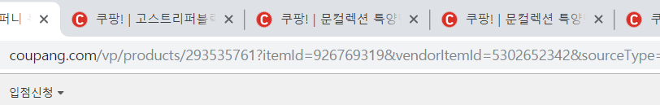
Project Overview
기존 서비스
Review를 한 눈에 파악하기 어렵다
Notes:
앞서 말씀 드렸듯이 하나의 상품을 사기 위해서는 보통 여러 다른 상품과 비교를 하게 됩니다.
이 과정에서 이 그림과 같은 경우가 많이 발생하고, 이렇게 되면 review를 한 눈에 파악하기도 어렵고, 어떤 탭에 무슨 상품이 있는지도 헷갈리게 됩니다.

Slide 9
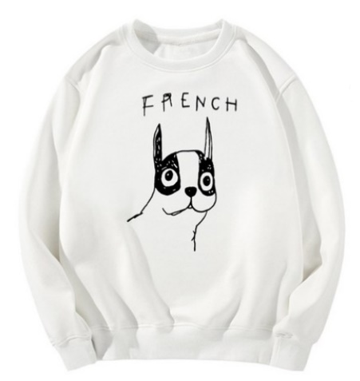
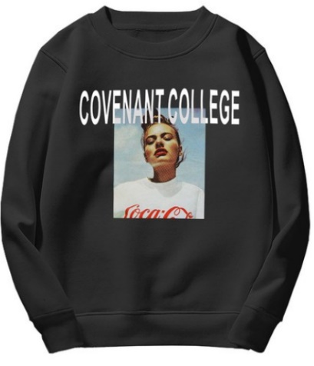
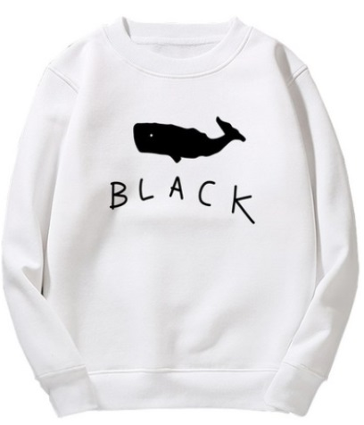

Project Overview
서비스 목적
Product
Review
Notes:
이런 불편함을 개선하는 것이 저희 프로젝트의 목적이고, 이를 위해 여러 상품과 리뷰를 한 눈에 볼 수 있도록 페이지를 구성할 예정입니다.

Slide 10
Project Overview
세부 목표
연관 상품 display
Review keyword 분석
Notes:
세부 목표는 다음과 같습니다.

Slide 11
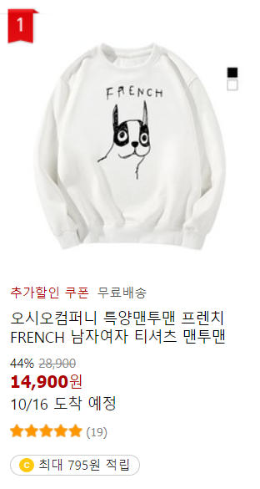

세부 목표 – 연관 상품 Display
Notes:
우선 저희 프로젝트에서는 하나의 상품을 클릭하면

Slide 12
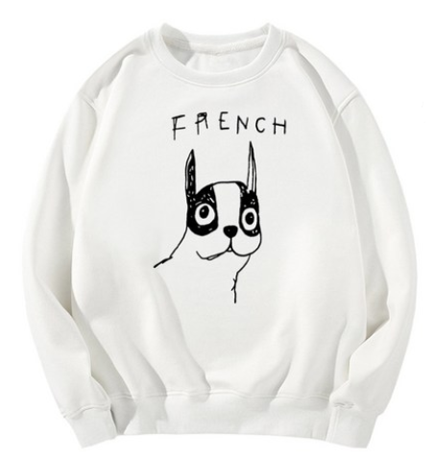
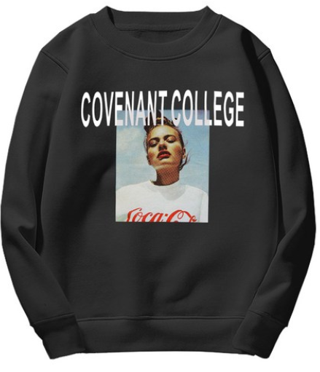
세부 목표 – 연관 상품 Display
Notes:
다음과 같이 비슷한 상품들도 같이 화면에 표시가 되도록 만들 것입니다. 이렇게 하면 편하게 여러 상품들을 비교해 볼 수 있을 것입니다.

Slide 13
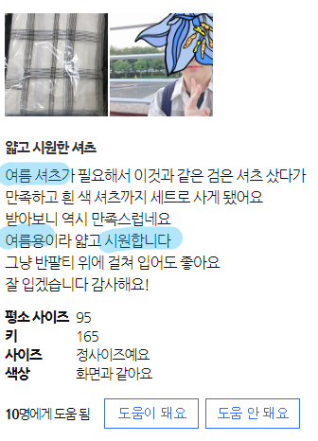
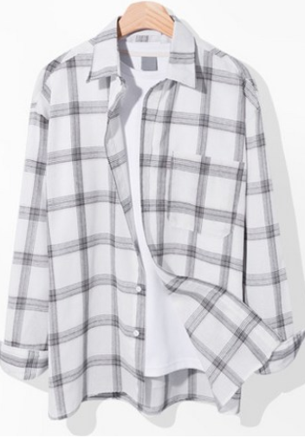
세부 목표 – Review Keyword 분석
#여름 셔츠 #여름용 #시원
Notes:
제품 review의 keyword를 분석해 구매자들이 직접 제품에 대해 느낀점을 찾고, 이를 제품의 keyword로 활용할 것입니다

Slide 14
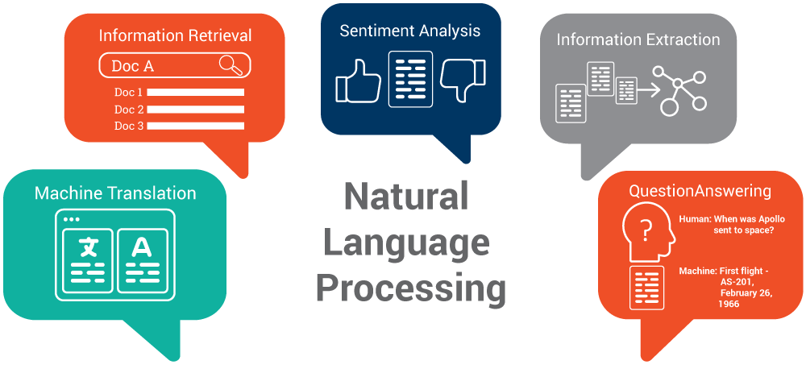
세부 목표 – Review Keyword 분석
Notes:
이를 위해서 자연어 처리와 키워드 추출 API를 사용할 예정입니다.

Slide 15
Design Concept 디자인 컨셉
Notes:
저희 프로젝트의 디자인 컨셉에 대해 간단한 예시 그림을 통해 설명드리도록 하겠습니다.
이 섹션은 저희 아이디어를 어떻게 구현할 것인가에 대해 중점적으로 설명 드리는 방향으로 진행됩니다.

Slide 16
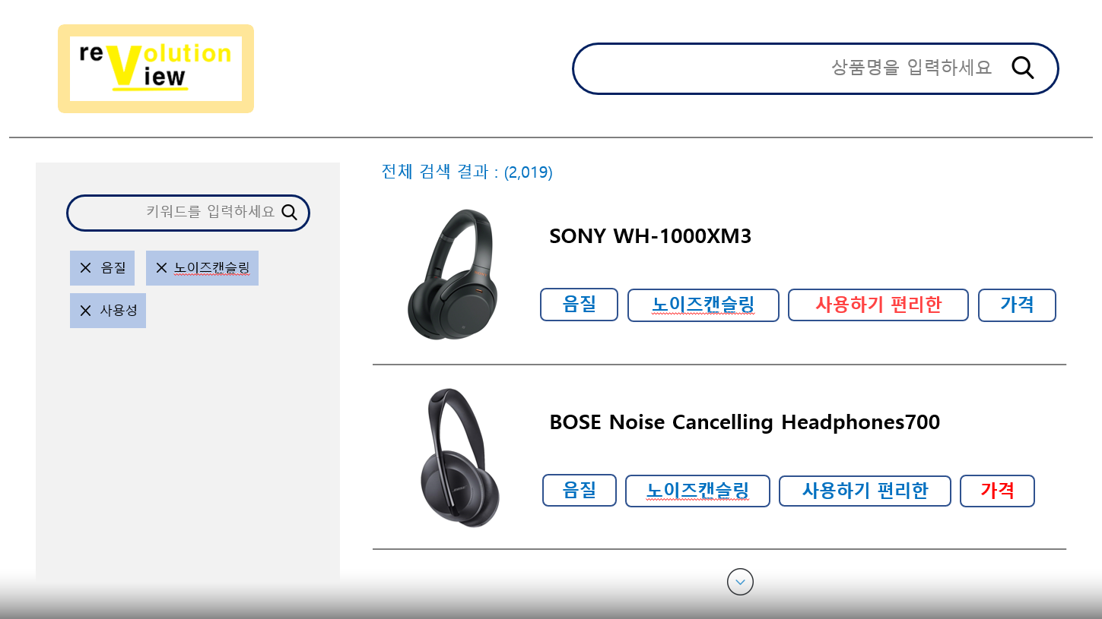

Design Concept
1. 상품 선택 페이지
키워드 설정 창
클릭 시
각 상품 페이지로 이동
설정된 키워드
상품의 키워드 별 평가
Notes:
먼저 상품 선택 페이지에 대해 설명 드리겠습니다.
다른 전자상거래 사이트들과 비슷한 레이아웃을 보여주지만 제품이 키워드를 지닌다는 것이 저희 서비스의 차별점입니다.
제품의 키워드는 제품의 리뷰의 키워드들을 분석하여 표기되며, 키워드는 긍정적 키워드와 부정적 키워드를 색깔을 통해 가시적으로 표현합니다.
유저는 자신이 중점적으로 생각하는 키워드를 선택할 수 있으며, 선택된 키워드는 제품이 해당 키워드를 가질 경우 해당 키워드를 다른 키워드보다 앞에 놓습니다.

Slide 17
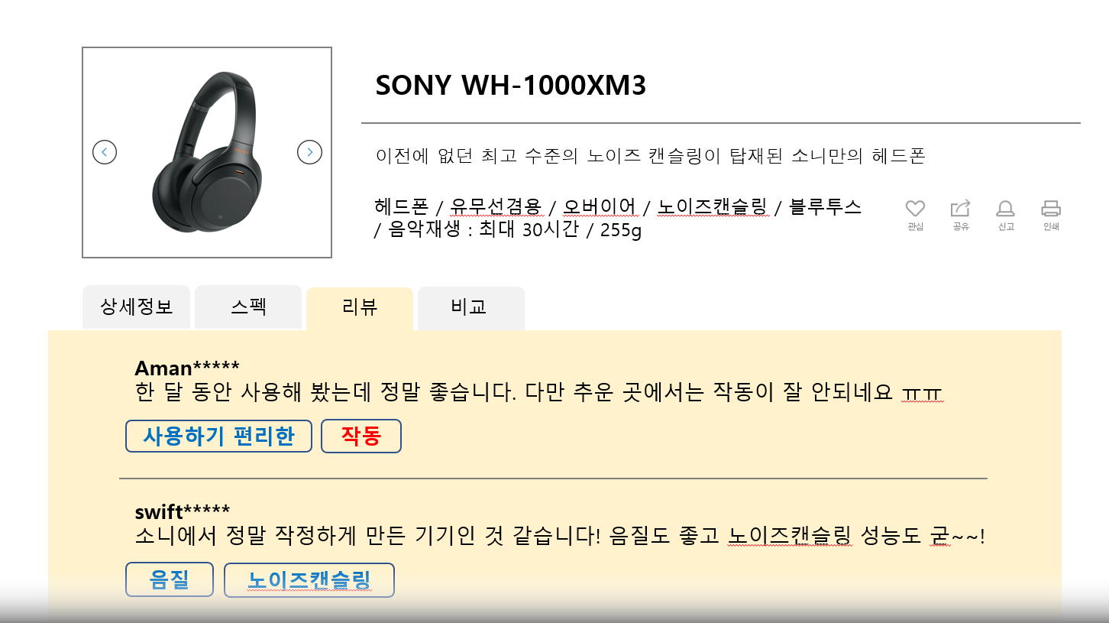
Design Concept
2. 상품 페이지 및 리뷰 탭
상품 이미지
상품의 대략적인 정보
상품 세부정보 탭
상품 리뷰
상품 리뷰 키워드 평가
Notes:
다음은 상품을 선택하였을 때 나오는 페이지입니다.
저희 서비스가 다른 서비스에 비해 가지는 차별성은 리뷰에 키워드를 넣었다는 점입니다.
리뷰 키워드 또한 제품의 키워드와 마찬가지로 색깔을 통해 긍정적 키워드와 부정적 키워드를 표시합니다.

Slide 18
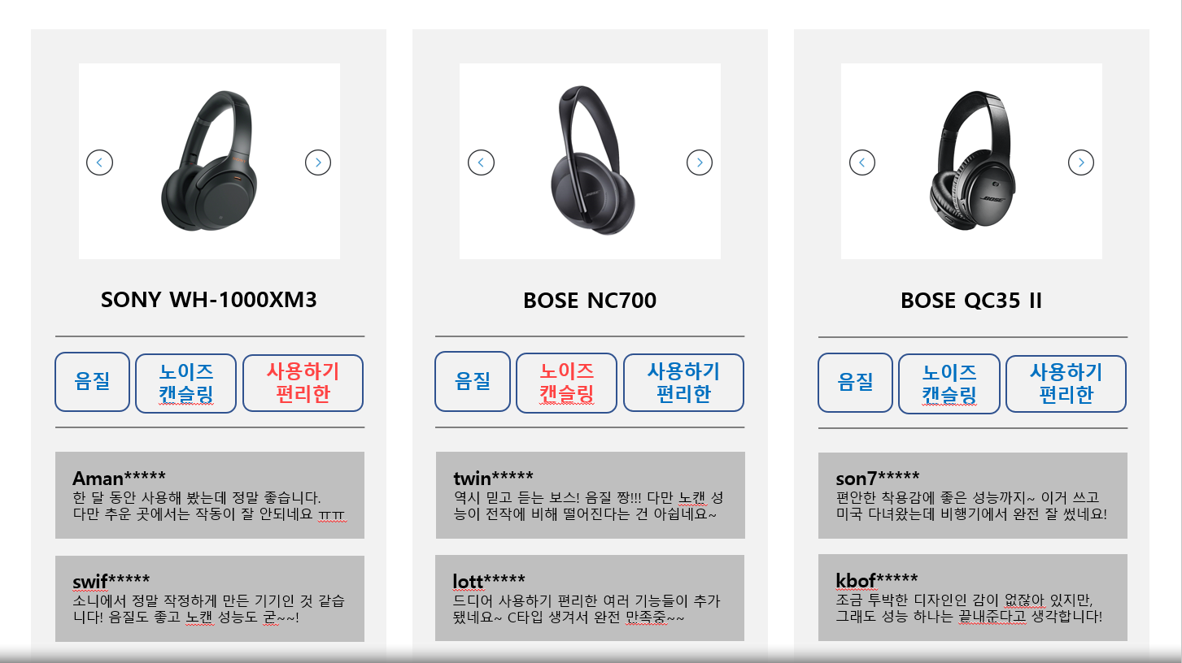
Design Concept
3. 경쟁사 제품 리뷰 제공
사진 클릭 시
각 상품 페이지로 이동
상품의 키워드 별 평가
상품별 대표 리뷰
Notes:
이 페이지는 저희의 가장 중요한 서비스인 리뷰 비교 기능을 담고 있습니다.
리뷰 비교는 해당 상품과 비슷한 또는 경쟁 상품을 3개까지 모아서 각 제품의 중요 리뷰를 3개~5개 정도 보여줍니다.
기존 상품과 마찬가지로 각 상품 및 리뷰의 키워드를 보여주며 키워드의 긍정 또는 부정 여부를 표현합니다.

Slide 19










Design Concept
최고의 리뷰 분석 서비스 제공
Notes:
게다가 저희는 지금까지 있던 리뷰 분석 서비스 중 가장 소비자가 원하는 정보를 전달해줄 수 있는 특징들을 분석하고 활용하려고 합니다.
소비자에게 만족스러운 서비스를 제공하는 것으로 알려진 위 사이트들의 리뷰들의 특징과 요소들을 분석해서 저희 리뷰 서비스 디자인을 발전시키는 것에 활용했습니다.

Slide 20
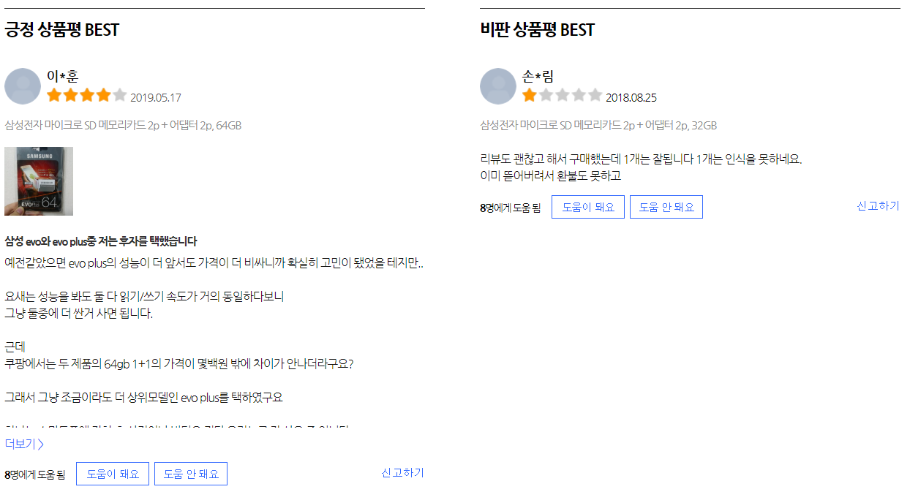
Design Concept
최고의 리뷰 분석 서비스 제공
긍정/부정 BEST 리뷰 제공

Slide 21
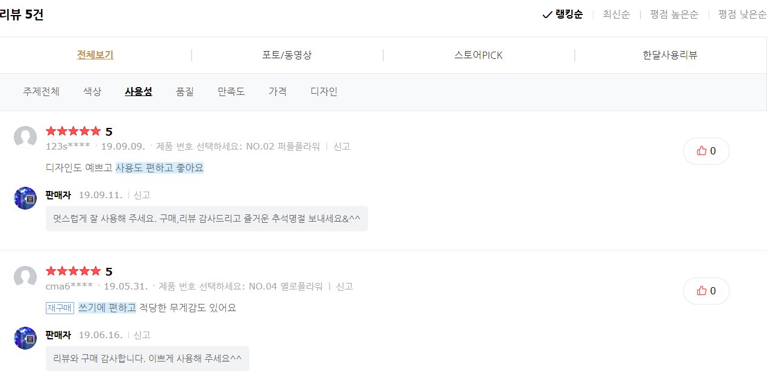
Design Concept
최고의 리뷰 분석 서비스 제공
키워드로 보는 리뷰 제공

Slide 22
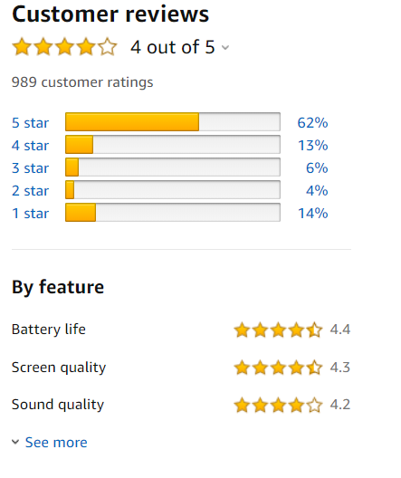
Design Concept
최고의 리뷰 분석 서비스 제공
키워드 별 리뷰 평점 제공

Slide 23
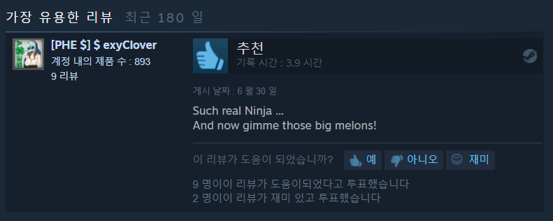
Design Concept
최고의 리뷰 분석 서비스 제공
리뷰에 대한 평가와
신뢰성 지표 제공

Slide 24

Design Concept
최고의 리뷰 분석 서비스 제공
리뷰의 정보를 숫자 이외에도
언어적 표현으로 나타냄

Slide 25
Development 개발 기술 스택
Notes:
지금까지 대략적으로 이런 서비스를 구현하겠다는 그림을 보여드렸습니다.
이번 Development 섹션에서는 이 서비스를 구현하기 위해 어떠한 프레임워크 및 API를 사용할 것인지를 간략하게 설명드리겠습니다.

Slide 26


Frontend
Customer
Vue.js
Development
Notes:
소비자가 직접 마주하게 되는 웹 프론트엔드는 Vue.js를 사용하여 구현할 계획이며

Slide 27



Backend
Firebase
Express + node.js
Development
Notes:
서버 백엔드는 node.js상에서 동작하는 Express로 만들 계획입니다. 프로젝트의 중심이 되는 데이터베이스는 Firebase를 통해 만들 계획입니다.

Slide 28


Deep Learning
Keras / Google Natural Language
Development
Notes:
그리고 keyword 추출 부분은 케라스 또는 구글의 자연어 처리 서비스 API를 이용할 예정입니다.

Slide 29






Development Point
Framework stack
Keyword extraction
Development
Notes:
개발에 주의를 기울여야 할 부분이 있습니다.
첫번째로. 여러가지 Framework들이 유기적으로 작동하도록 API에 신경써서 통합하는 것
두번째. 리뷰에서 keyword가 잘 추출되도록 하는 것
이 두 가지에 주의해서 개발을 진행할 예정입니다.

Slide 30
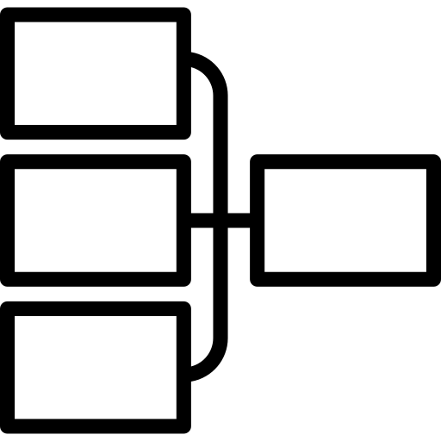


Development Process
Design
Development
Wrap up
Development
Notes:
개발 프로세스입니다. 개발 과정에서는 각자 개발한 것을 주기적으로 합치면서 진행하도록 하겠습니다.

Slide 31
Features 기대 효과
Notes:
저희 프로젝트의 기대 효과에 대해 말씀드리겠습니다.

Slide 32
Features
기대 효과
한 눈에 파악 가능한 편리함
keyword 검색
Review keyword 분석
쉽고 편리한
Shopping 제공
Notes:
저희 프로젝트를 통해 고객은 한 눈에 여러 상품을 파악할 수 있고, 사용자 기반 제품 keyword를 통해 원하는 제품을 더 빠르게 찾을 수 있습니다. 또한 review 감정 분석을 통해 어떤 review를 봐야 하는지 더 쉽게 알 수 있습니다.
이는 쇼핑 시간이 줄어드는 효과를 가져오게 됩니다.

Slide 33

Features
기대 효과
고객 유치 및 수익 증대
Notes:
또한 review를 모아서 한 번에 보는 방식으로 인해 앞선 배경에서 말씀 드린 리뷰를 보기 위해 여러 상품을 번거롭게 살펴봐야 하는 것을 한 눈에 살펴볼 수 있기 때문에, 이에 매력을 느낀 많은 고객을 유치할 수 있을 것이고, 이로 인해 수익이 증대할 것이라고 기대합니다.

Slide 34
Ref
https://www.hbs.edu/faculty/Pages/item.aspx?num=41233
https://www.invespcro.com/blog/the-importance-of-online-customer-reviews-infographic/
https://www.qualtrics.com/blog/online-review-stats/
https://medium.com/futourist/the-power-of-reviews-edc8c1779332
https://econsultancy.com/ecommerce-consumer-reviews-why-you-need-them-and-how-to-use-them/
https://gatherup.com/100-online-review-statistics/

Slide 35
Ref(review case study)
https://www.coupang.com/vp/products/63650387?itemId=216580355&vendorItemId=3522524347&isAddedCart=
https://front.wemakeprice.com/deal/602119362
http://shopping.interpark.com/product/productInfo.do?shopNo=0000100000&prdNo=6222238394&dispNo=021110146002
https://www.amazon.com/Acer-Flagship-CB3-532-Premium-Chromebook/dp/B06XD3LXXK/ref=lp_18332383011_1_6?srs=18332383011&ie=UTF8&qid=1571305029&sr=8-6&th=1
https://shopping.naver.com/living/handmade/stores/100154424/products/3670308310?NaPm=ct%3Dk1uik6ex%7Cci%3Dshoppingwindow%7Ctr%3Dswne%7Chk%3D7e11bee562b8c7cd83004a5a2afe41f53211d401%7Ctrx%3D42630
https://brunch.co.kr/@bigpic/21
https://comic.naver.com/webtoon/detail.nhn?titleId=183559&no=451&weekday=mon
https://store.steampowered.com/app/486780/Fruit_Ninja_VR/
https://www.goodchoice.kr/product/detail?ano=46258&adcno=2&sel_date=2019-10-17&sel_date2=2019-10-18#3
http://prod.danawa.com/info/?pcode=7783963#bookmark_cm_opinion

